Slide 1





Programas de empleabilidad, cuidados e inserción laboral desarrollados en Uruguay durante la pandemia

Slide 2
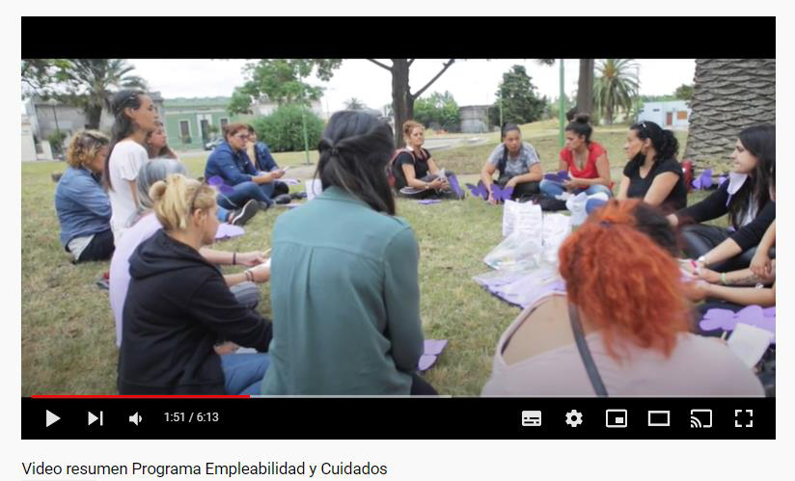


Programa Empleabilidad, Cuidados e Inserción laboral
Período: Agosto/2021 – Abril/2022
VIDEO RESUMEN:
https://youtu.be/7LW6rTZmNDk
Agencia: ONUMUJERES
Contrapartes: INMUJERES y UCC (Uruguay Crece Contigo)
Implementa: Cardijn (ONG)
Territorios: Tacuarembó - Canelones
Actores locales: Públicos (Intendencias, Alcaldes, Directores departamentales del MIDES) y privados

Slide 3
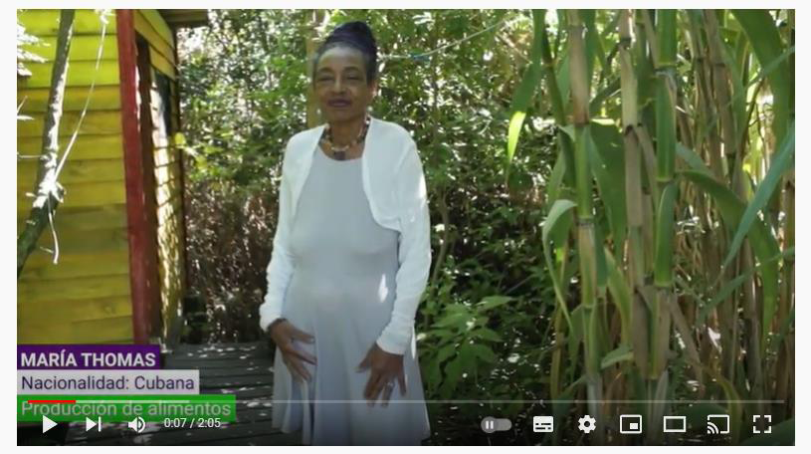
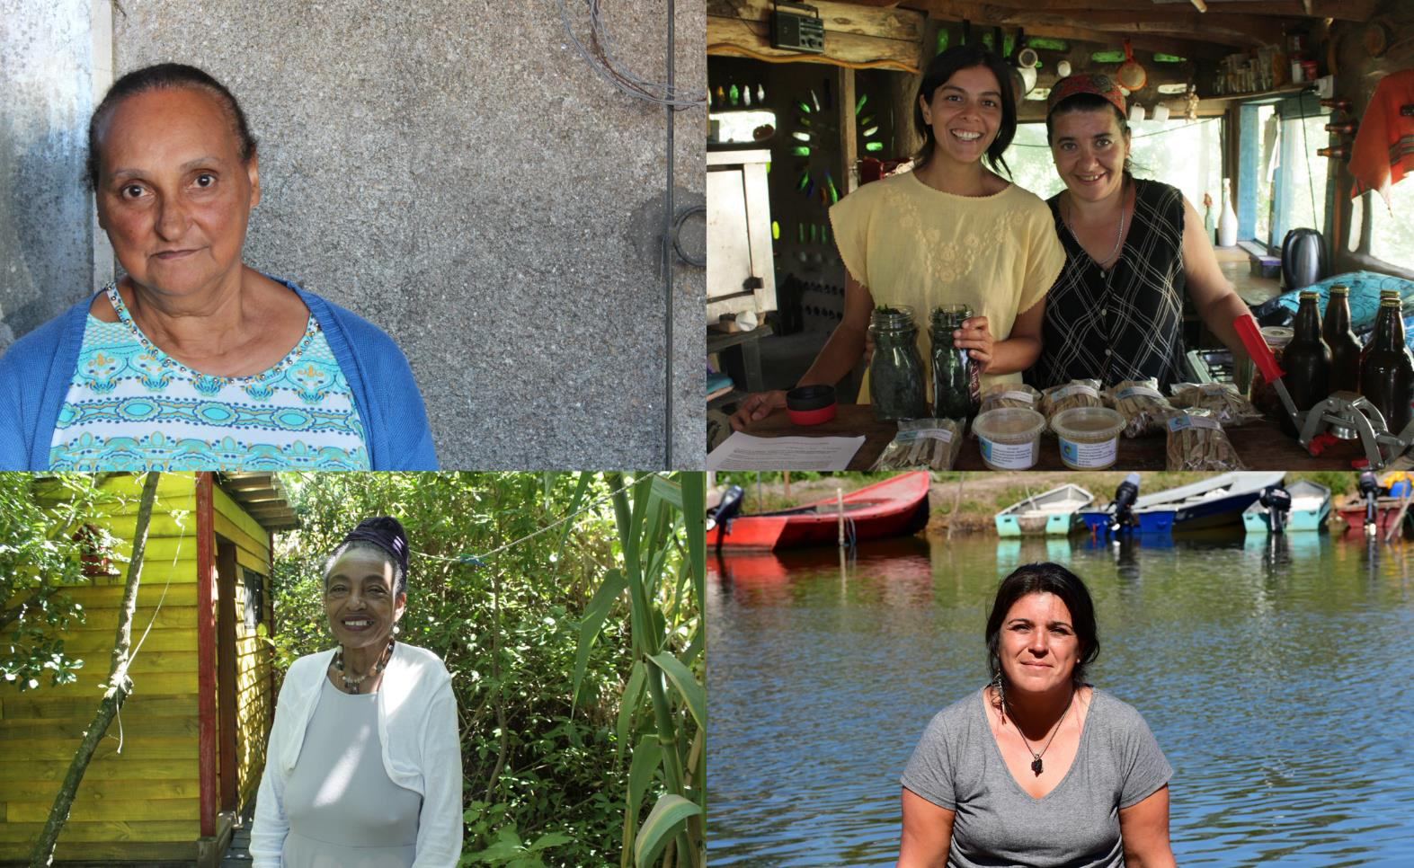
Apoyo a mujeres emprendedoras migrantes y de la comunidad de acogida
Período: Agosto/2021 – Abril/2022
VIDEO RESUMEN:
https://youtu.be/_5Zq6miQIdo
CORTOS PARA EL 8 DE MARZO:
Agencias: ONUMUJERES - OIM
Contrapartes: INMUJERES
Territorios: Rivera – Rocha - Montevideo
En el territorio: implementaron las Referentes de OIM y de INMUJERES con apoyo de las Intendencias

Slide 4
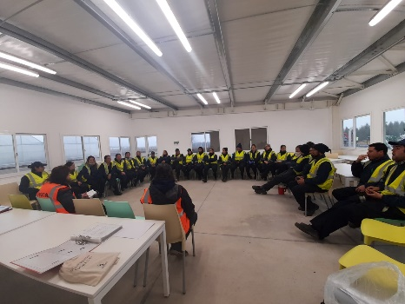
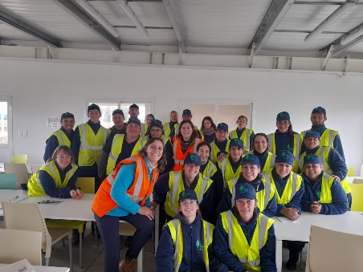
Apoyo a la sostenibilidad del empleo en el vivero Sarandí del Yí de UPM
Período: Mayo – Junio/2022
Agencias: ONUMUJERES
Contrapartes: INMUJERES
Implementa: Cardijn (ONG)
Territorio: Durazno
En el territorio: Referente Territorial del INMUJERES

Slide 5
Gracias
Marta Piñeiro
Dra. División de Autonomías y Desarrollo – INMUJERES – MIDES
mpineiro@mides.gub.uy

